Slide 1
MODELO MATEMÁTICO COMPUTACIONAL PARA LA SALUD FINANCIERA JUVENIL
Taller de Simulación de Sistemas
Universitario: Isaac Gutierrez Huarachi
Carrera: Ingeniería de Sistemas
Docente: Henry Frank Villarroel Tapia

Slide 2


Introducción
Los patrones de consumo y ahorro varían a lo largo del ciclo de vida, este en especifico es el mas variable de todos, pues estamos entre el limbo de no tener empleo y no estar capacitados para uno real.
Los jóvenes enfrentan la transición entre la formación académica y los primeros empleos.
La percepción de ingresos y consumo influye en la gestión financiera, pero esta no siempre es acertada por cosas como el positivismo extremo y la confianza desmedida.
La mala gestión del dinero puede llevar a la falta de ahorro o al endeudamiento.

Slide 3

Descripción del Problema
El análisis se centra en el consumo y el ahorro.
Consumo:
Ingresos destinados a formación, vivienda, transporte y estilo de vida.
El consumo discrecional puede ser alto en relación con los ingresos.
Ahorro:
Suele ser bajo, inexistente o negativo debido a deudas.
Prioridad en la inversión en capital humano (educación y habilidades).

Slide 4


Objetivos del Proyecto
Objetivo General:
Obtener el estimado del ahorro que se va ha hacer a 10 años en base al sueldo y los gastos mensuales que se tiene.
Objetivos Específicos:
Obtener la cantidad de ahorro total a lo largo del tiempo con una tasa de interés del 0%, 3% y 7%.
Obtener la cantidad de ahorro total a lo largo del tiempo dependiendo si hacemos el gasto mínimo o máximo.
Comparar la diferencia entre los resultados obtenidos por el modelo discreto y el modelo continuo.
Comparar los resultados obtenidos en el programa de Java con los hechos obtenidos hechos en formulas de hojas en Excel.

Slide 5
IMPLEMENTACIÓN – modelos matemáticos
Modelo Discreto:
Modelo simplificado para la relación entre ingreso, consumo y ahorro.
Definición de variables: I(t) (Ingreso), C(t) (Consumo), S(t) (Ahorro).
Ecuación fundamental: S(t) = I(t) - C(t).
Ahorro acumulado: A(n) = Σ{t=1}^n S(t) = Σ{t=1}^n [I(t) - C(t)].
Valor futuro del ahorro con interés compuesto: FV(N) = Σ{t=1}^N S(t) x (1+r)^(N-t).
Fórmula simplificada con ahorro y tasa de interés constante: FV(N) = S x [(1+r)^N - 1] / r.

Slide 6
IMPLEMENTACIÓN – modelos matemáticos
Modelo Continuo:
Modelo basado en ecuaciones diferenciales.
Definición de variables: I(t) (Ingreso), C(t) (Consumo), A(t) (Ahorro acumulado).
Tasa de cambio del ahorro: dA/dt = I(t) - C(t) + r(t)A(t).
Modelo de Ingreso: dI/dt = g1 * I(t) -> I(t) = I0 * e^(g1 * t).
Modelo de Consumo: C(t) = c0 + c1 * I(t) - c2 * A(t).
Ecuación diferencial del ahorro acumulado: dA/dt = (1-c1) * I0 * e^(g1 * t) - c0 + (c2 + r(t)) * A(t).
Consideraciones para el programa: sueldo constante (g1 = 0), r(t) = 0%, 3%, 7%, tiempo = 120 meses, c2 = 0.001.

Slide 7
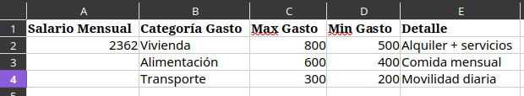
Datos de Entrada

Slide 8

Implementación en Java
Realizada en NetBeans 25 con Java 21.
Estructura del programa: 5 clases en 2 paquetes (model y view).
Clase Gasto.java (en model):
Atributos: titulo (String), gastoMin (double), gastoMax (double), descripcion (String).
Clase CategoriaGasto.java (en model): Almacena gastos por categoría, permite agregar, editar y eliminar gastos, y calcular sumas máximas y mínimas.
Atributos: nombre (String), gastos (List&lt;Gasto>).

Slide 9
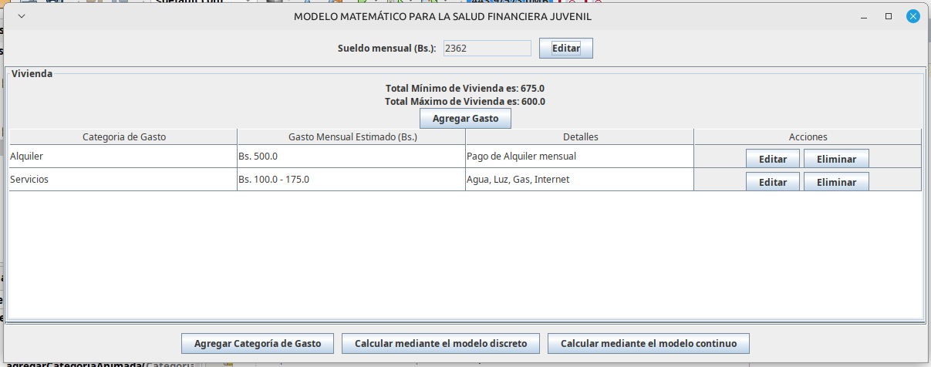
Implementación en Java – vistas del programa
VentanaInicial.java (en view):
Vista inicial para ingresar salario y crear categorías de gasto.

Slide 10
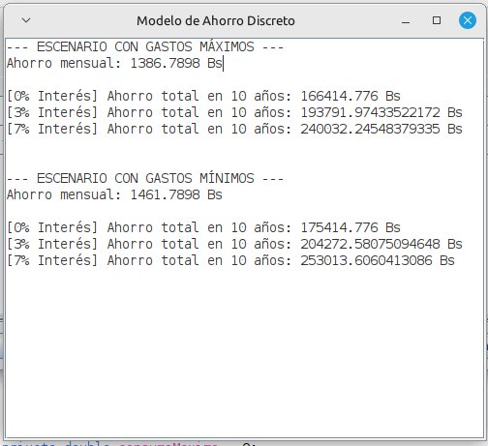
Implementación en Java – vistas del programa
VentanaModeloDiscreto.java (en view):
Muestra el cálculo del ahorro a 10 años con gastos máximos y mínimos, y tasas de interés del 0%, 3% y 7%.

Slide 11
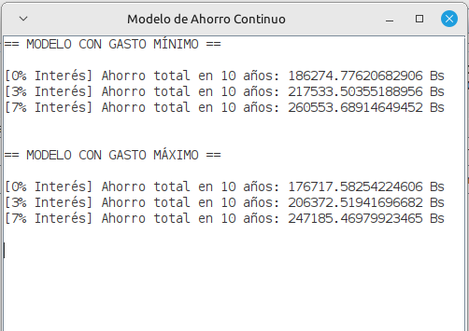
Implementación en Java – vistas del programa
VentanaModeloContinuo.java (en view):
Similar a VentanaModeloDiscreto.java, pero para el modelo continuo.

Slide 12
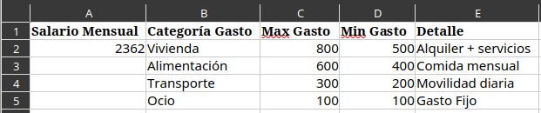
Implementacion en excel
Uso de archivo TSS_Simulador_Ahorro.xlsx.
Hoja 1: Ingreso de salario mensual y gastos.

Slide 13
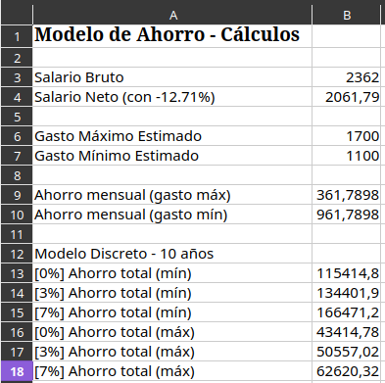
Implementación en excel
Hoja 2 (“Cálculos”): Cálculo del ahorro a 10 años con el modelo discreto.
Fórmulas: Ahorro Mensual = Salario Neto – Gasto Maximo/Minimo Estimado
Ahorro Total = Ahorro Mensual * ((1+Tasa de Interes)^Cantidad de Meses-1)/(Tasa de interes/12)

Slide 14
Implementación en excel
Hojas 3 y 4: Cálculo con el modelo continuo (ahorro mensual hasta el mes 120).
Fórmulas: Ingreso Neto = Ingreso * (1 – 0,1271)
Consumo del Mes = Gasto Minimo/Maximo Estimado + (Gasto Mensual - Gasto Minimo/Maximo Estimado) / Ingreso Neto * Ingreso Neto – 0,001 * Ahorro Actual
Ahorro Actual = Ahorro Actual + (Ingreso – Consumo del mes + Tasa de interes * Ahorro Actual)

Slide 15
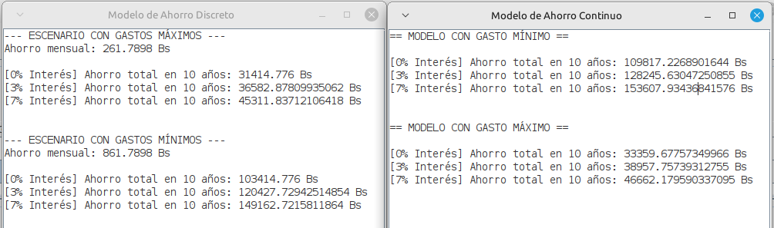
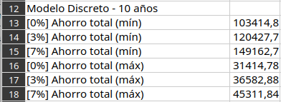
Comparación Java vs Excel

Slide 16
Conclusión
El programa reproduce los resultados de Excel, facilitando la planificación financiera.
La herramienta ayuda a realizar proyecciones realistas de gastos y planes de vida.
Al mantener el sueldo fijo, se enfoca la atención en los factores controlables (gastos).

Slide 17

GRACIAS POR SU ATENCIÓN

